Slide 1
Муниципальное бюджетное дошкольное образовательное учреждение Чановский детский сад №5
Нетрадиционные формы взаимодействия с родителями в соответствии с требованиями ФГОС ДОУ
Подготовила воспитатель первой квалификационной категории Семченко Ирина Владимировна

Slide 2
Наш девиз:
Мы хотим работать вместе с вами, а не вместо вас!
Организация полноценного взаимодействия педагогов с родителями является сегодня одной из важнейших задач, стоящих в нашей группе.
Мы активно внедряем интерактивные формы взаимодействия с семьями воспитанников, которые позволяют достигнуть реального сотрудничества.

Slide 3
Задачи:
1. Сотрудничество детского сада и семьи.
2. Поиск единых подходов в воспитании и образовании ребенка.
3. Работа в «одной команде».
4. Создание атмосферы взаимопонимания, взаимодоверия, взаимоуважения, общности интересов.
5. Оказание педагогической помощи семье.

Slide 4
Инновационные формы работы с родителями, которые я использую в своей работе
1. Родительские уроки
2. Дни Добрых дел
3. Совместное творчество
4. Совместные праздники
5. Мастер-классы
6. Опыт семейного воспитания
7. Родительская почта
8. Общение в соц.сетях
9. Игровые тренинги
10. Дни открытых дверей
11. Анкетирование
12. Оформление группы
13. Кружки

Slide 5
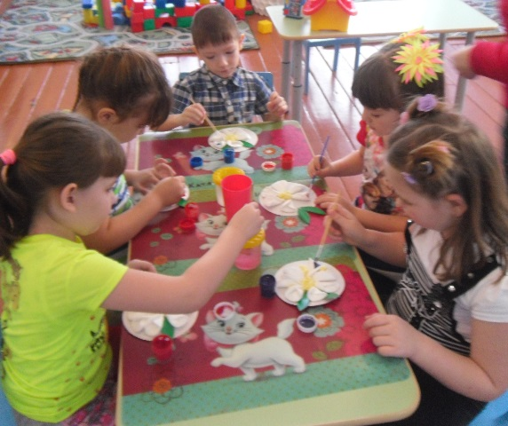
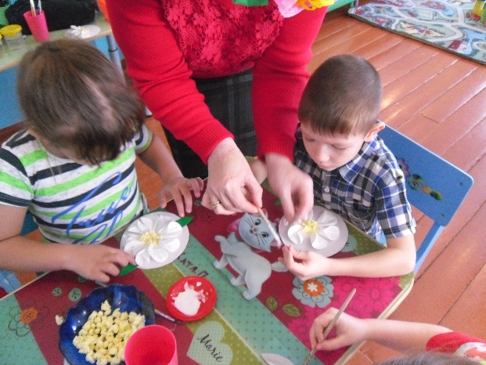
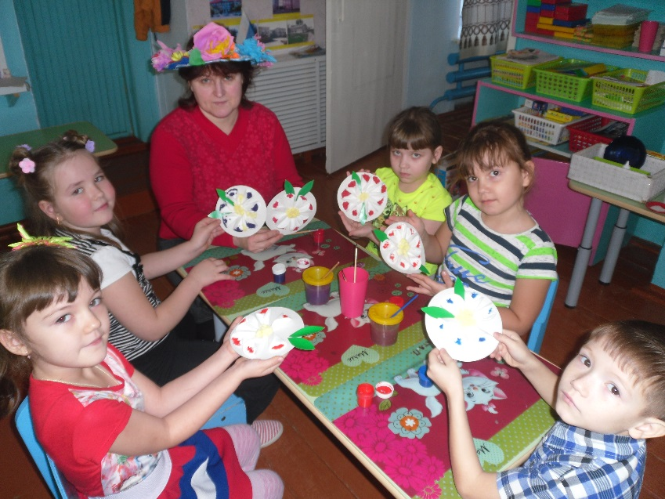
Родительские уроки
Участвуя в родительских уроках, дети получают новый положительный опыт, а родителя являются не только источником информации, реальной помощи и поддержки ребенку и педагогу в процессе работы, но и становятся непосредственными участниками образовательного процесса.

Slide 6
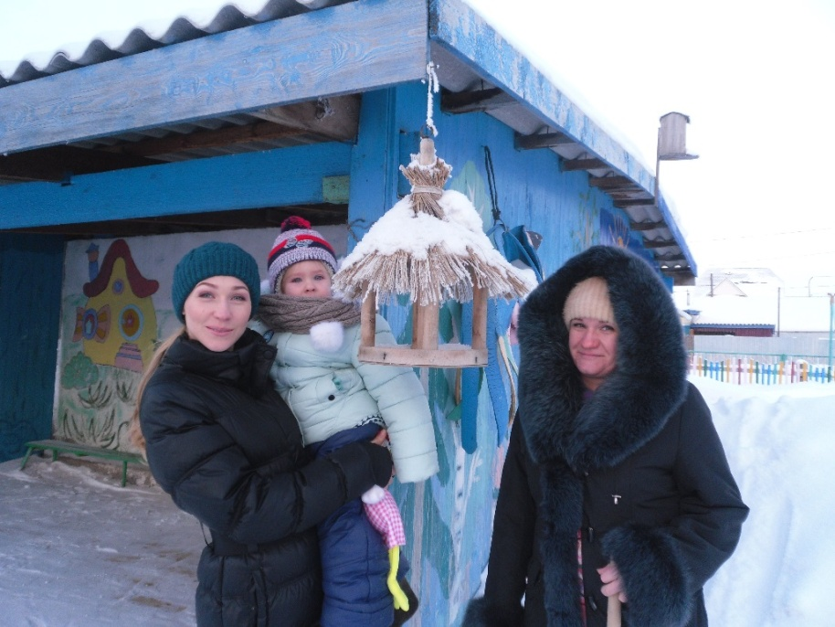
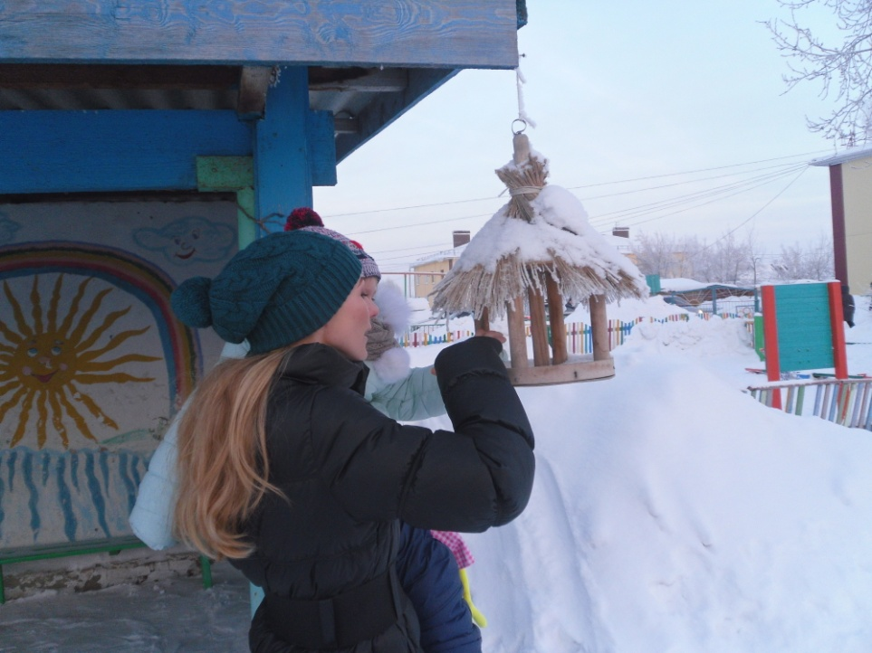
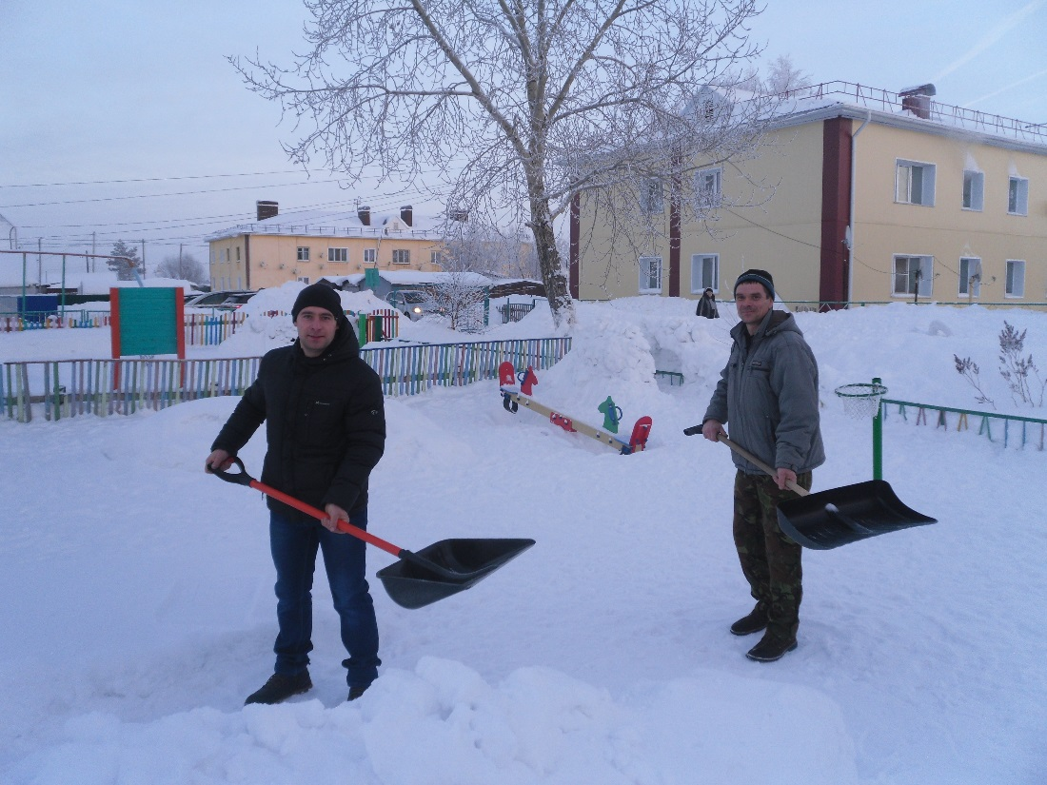
Дни добрых дел

Slide 7
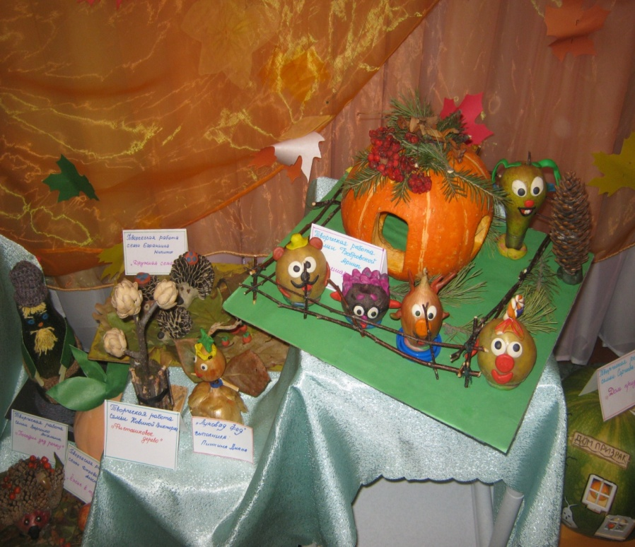
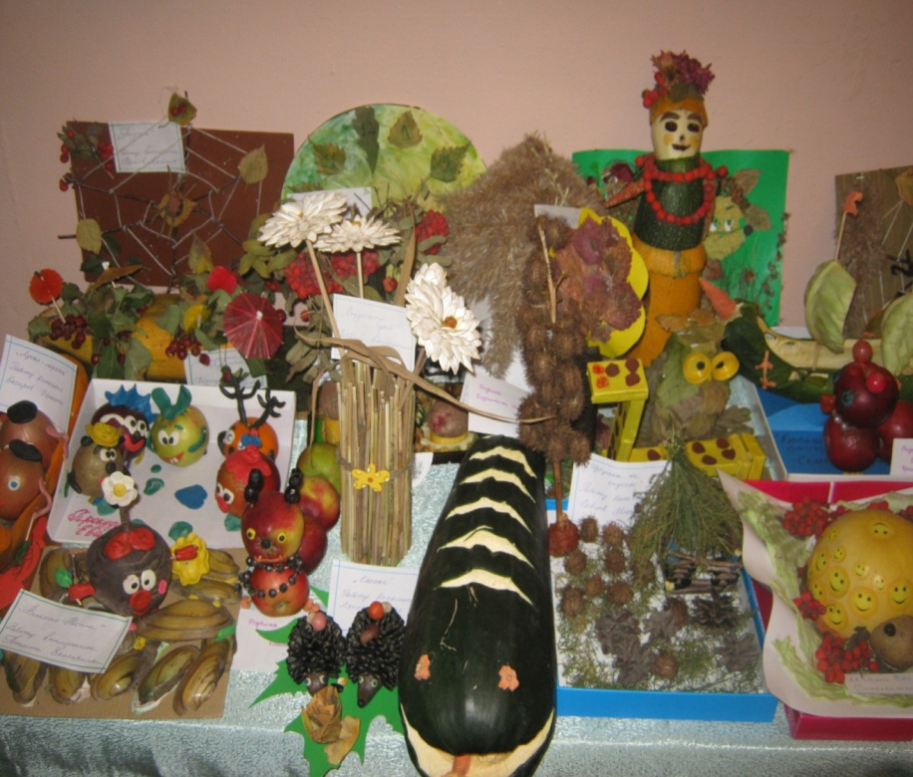
Совместное творчество
«Осенняя Фантазия»

Slide 8
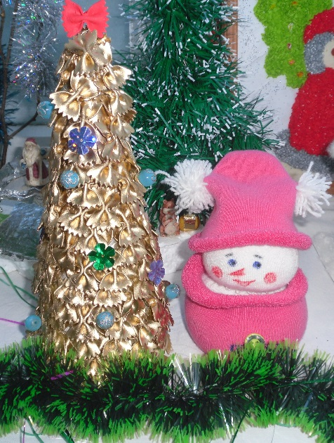
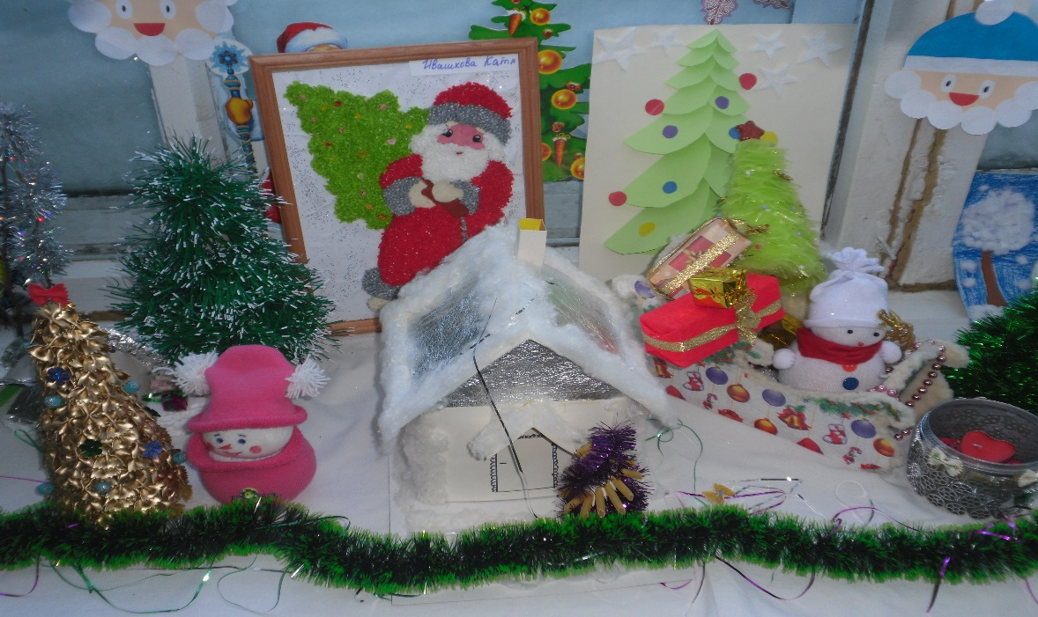
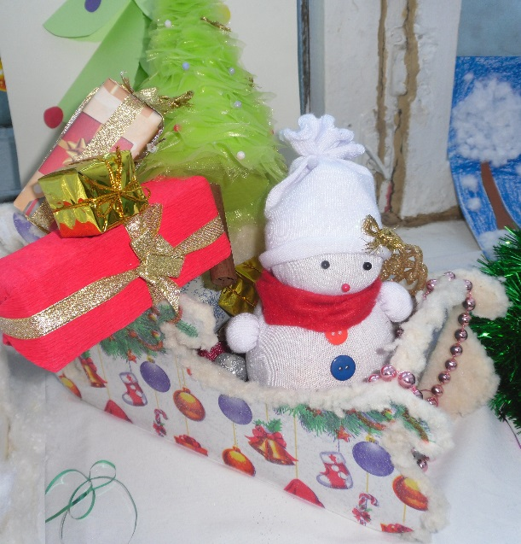
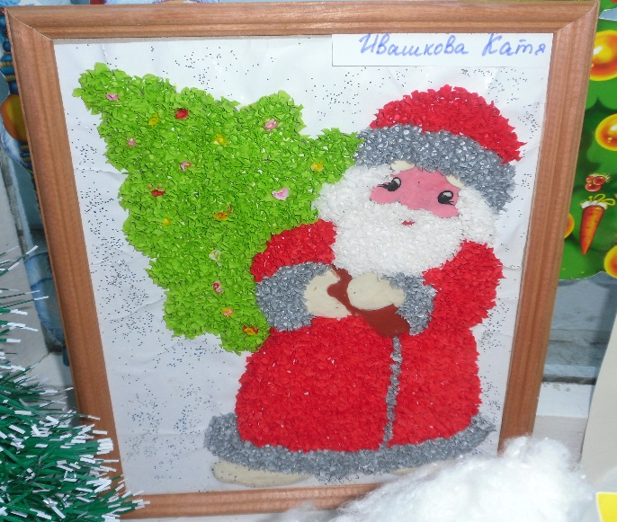
Совместное творчество
«Зимняя сказка»

Slide 9
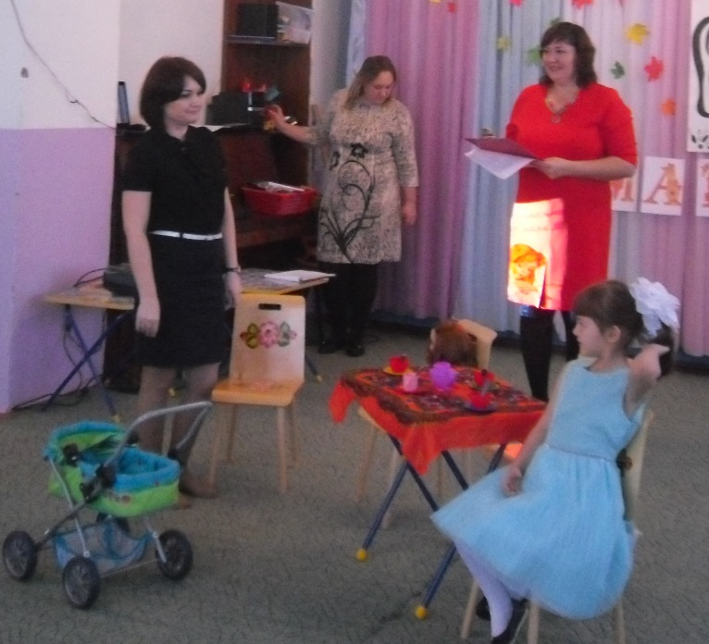
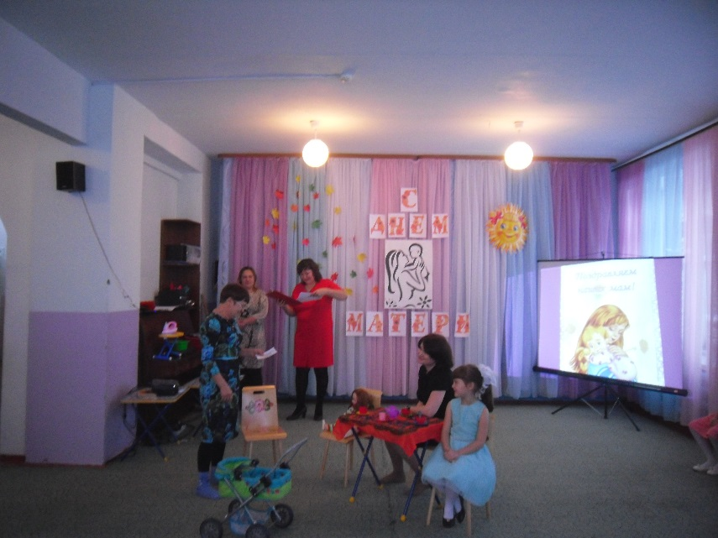
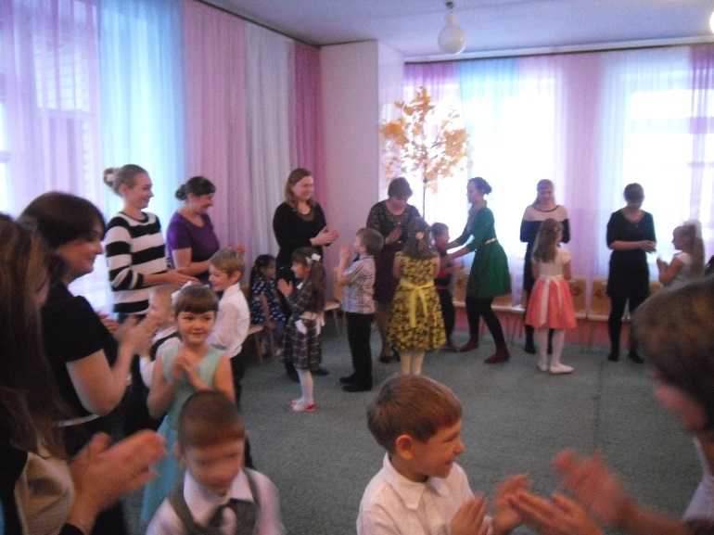
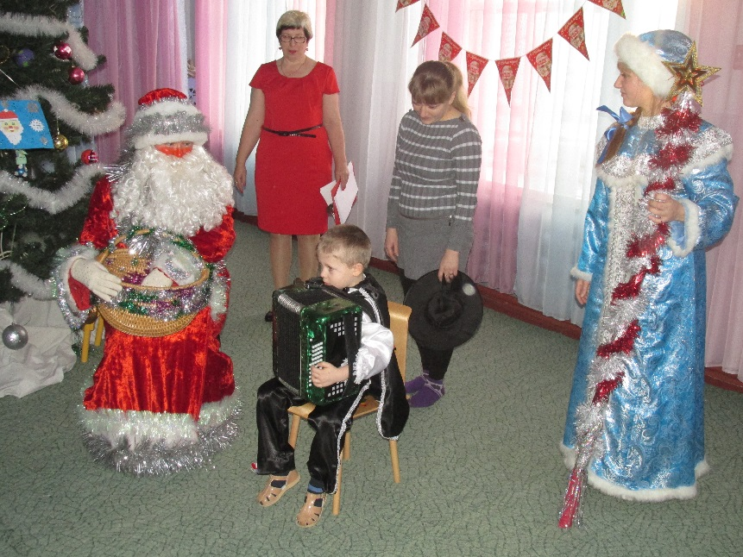
Совместные праздники, развлечения

Slide 10
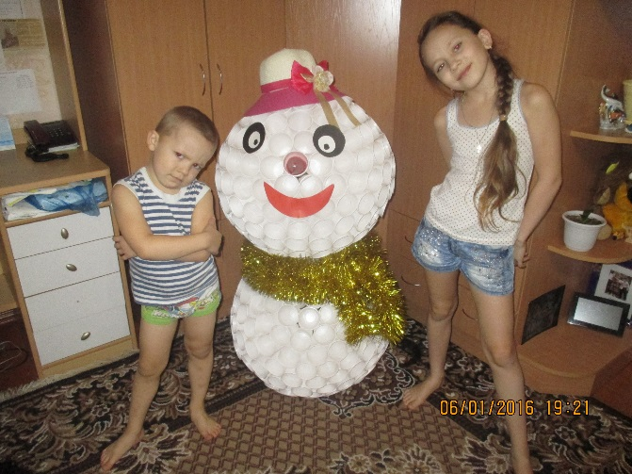
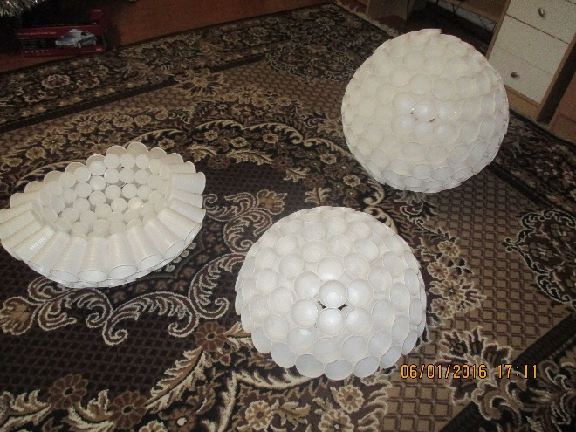
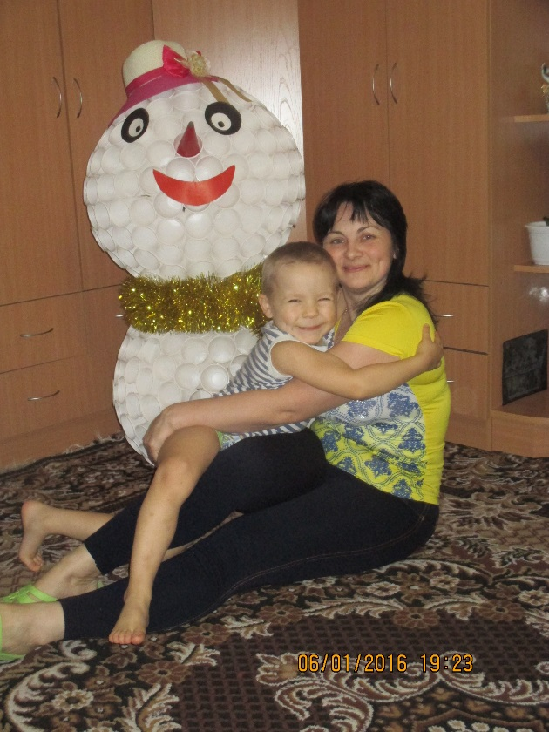
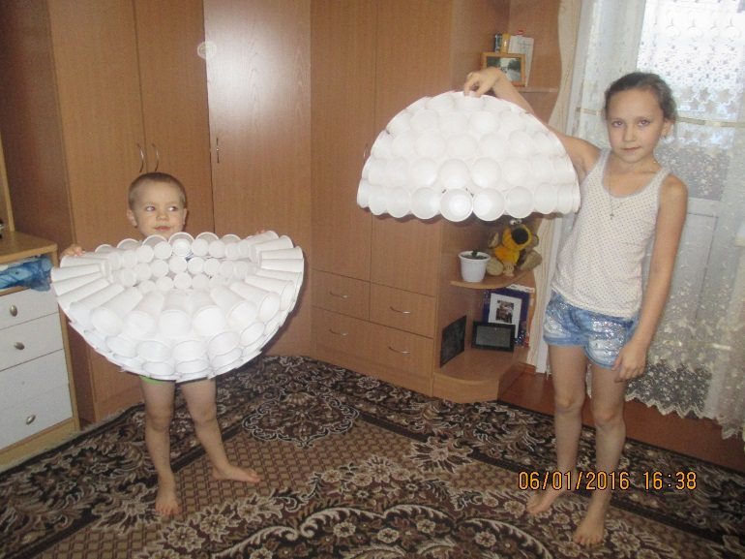
Опыт семейного воспитания

Slide 11
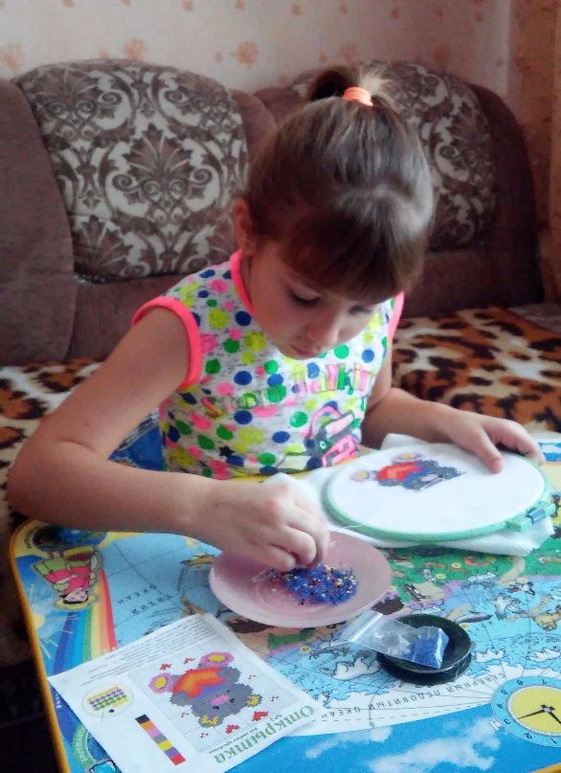
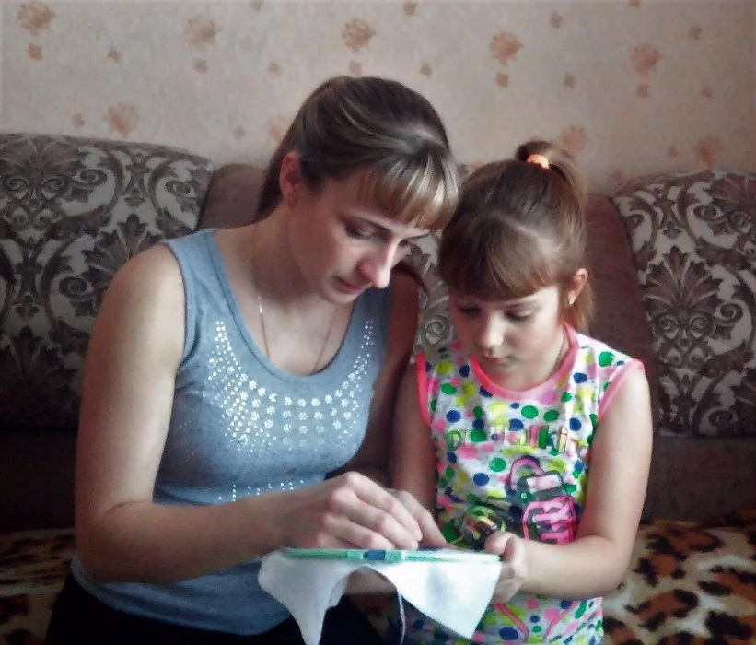
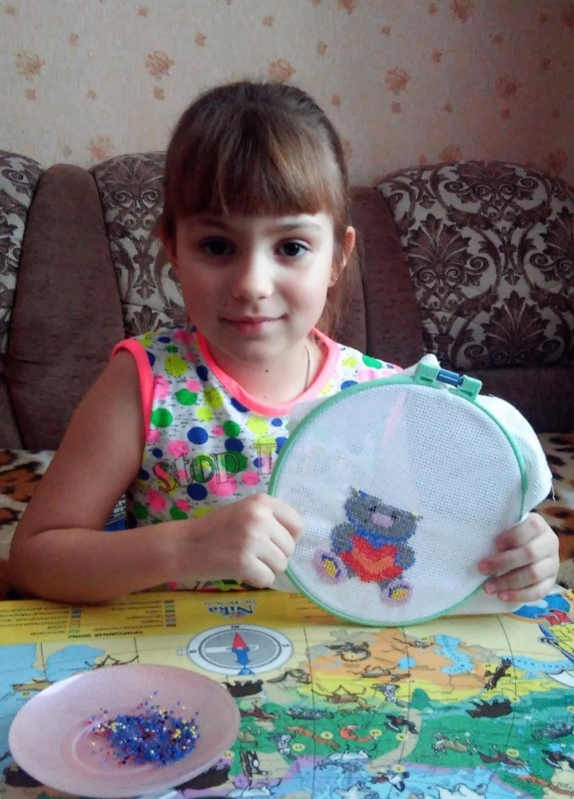
Опыт семейного воспитания

Slide 12
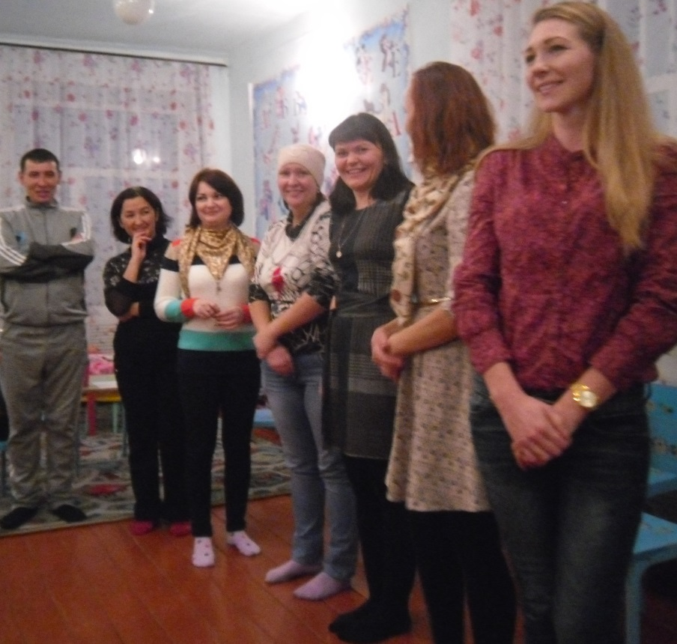
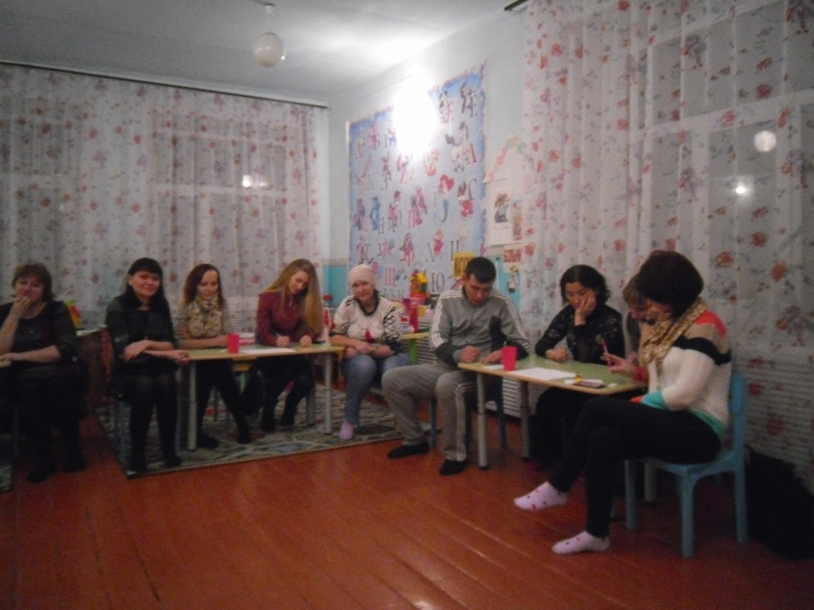
Игровые тренинги

Slide 13
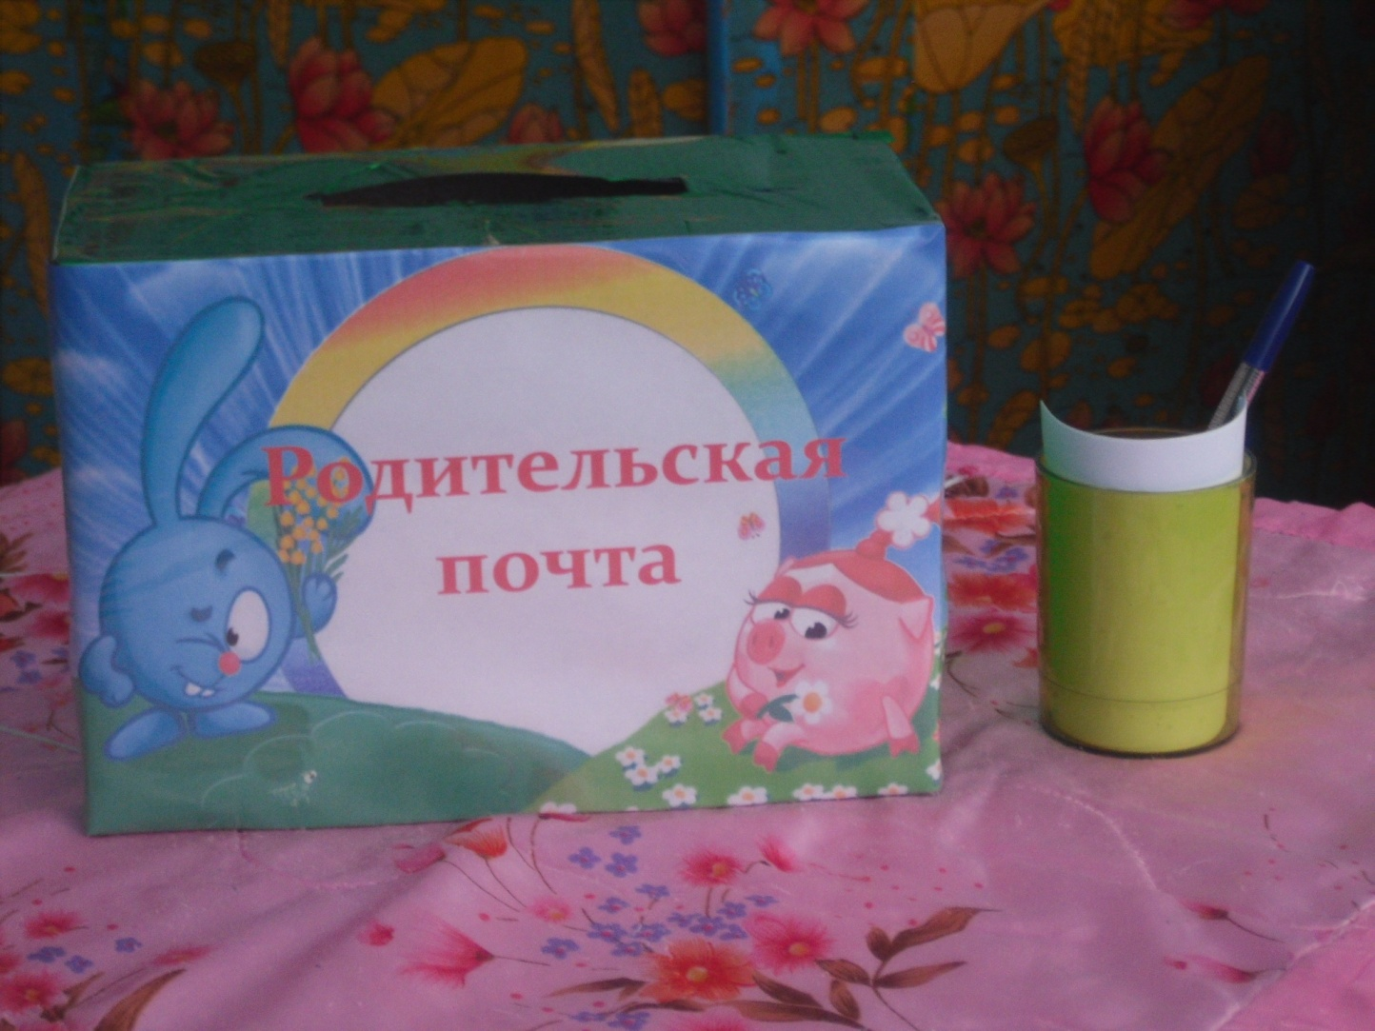
Родительская почта

Slide 14
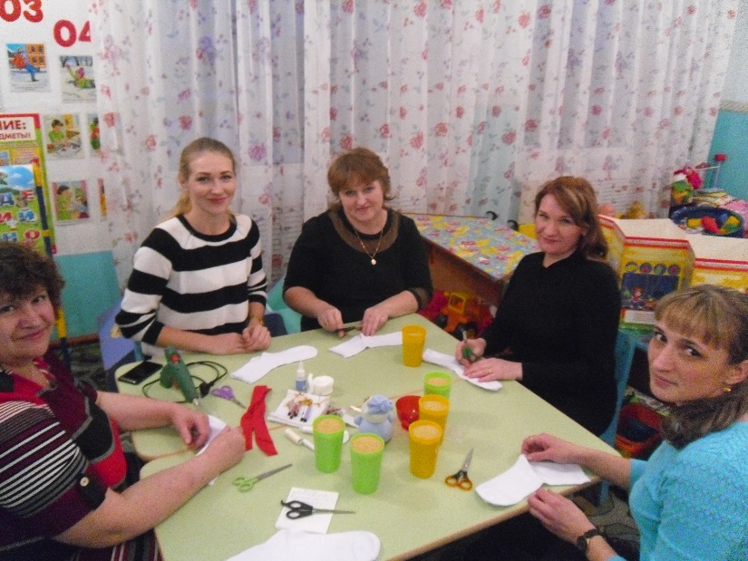
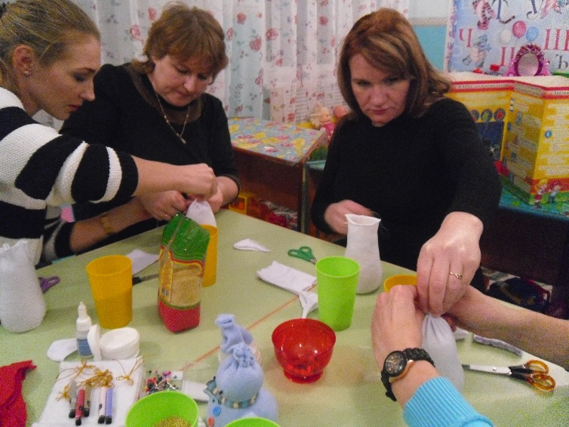
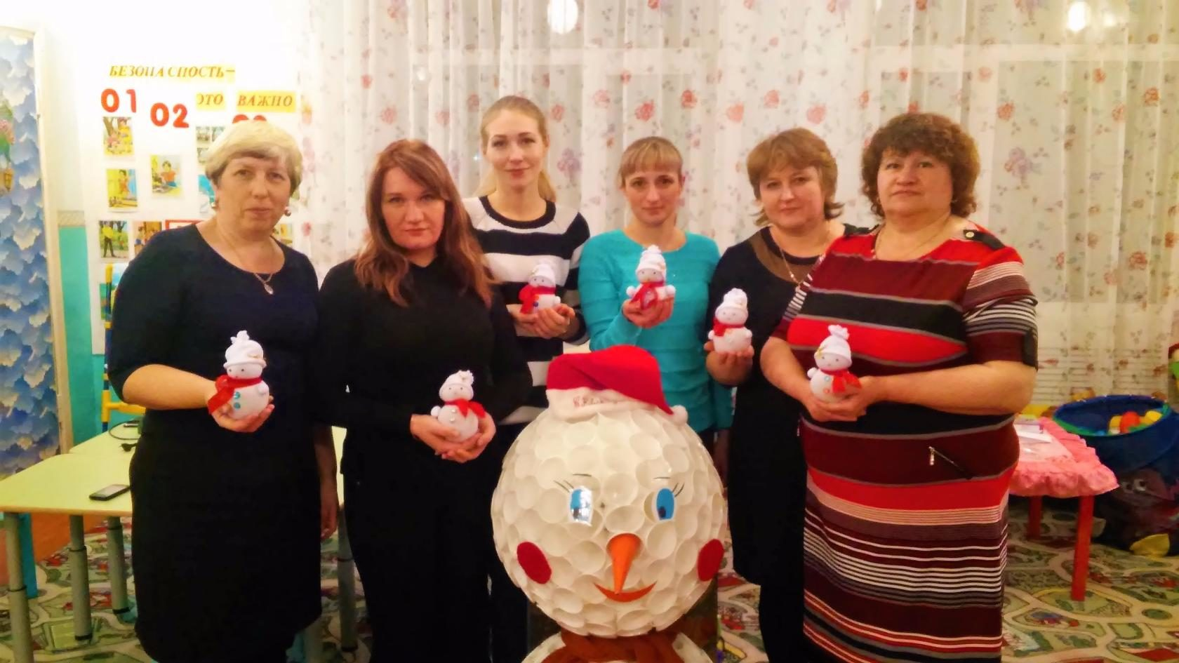
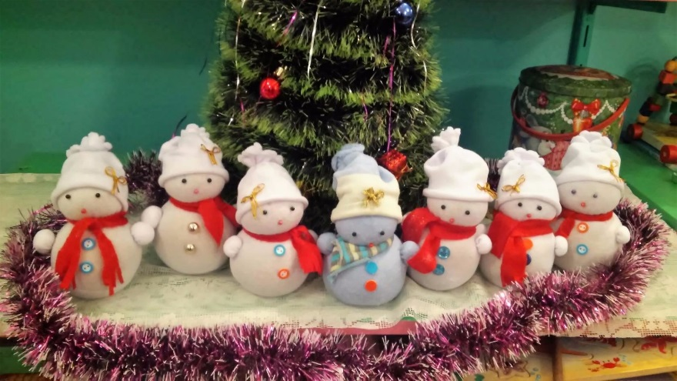
Мастер-классы

Slide 15
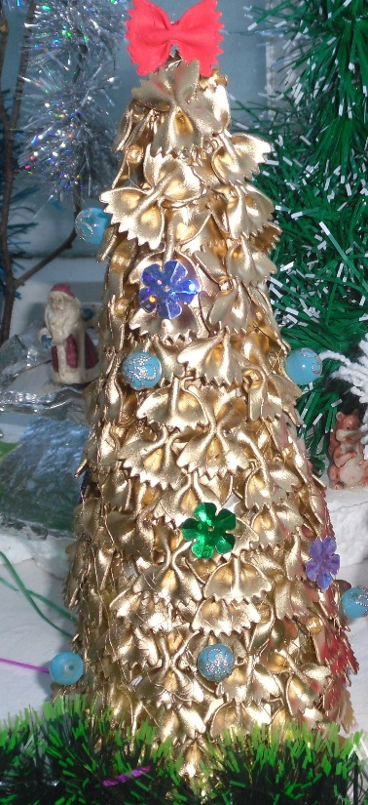
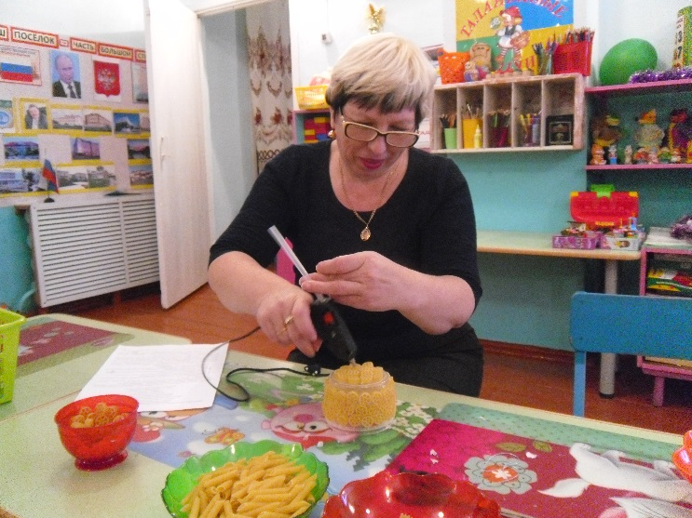
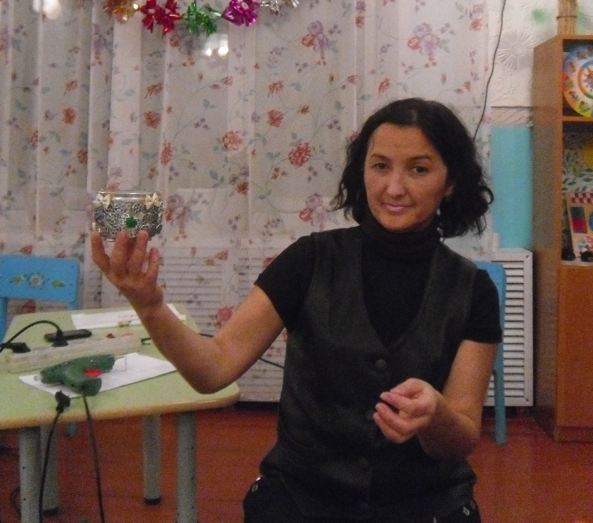
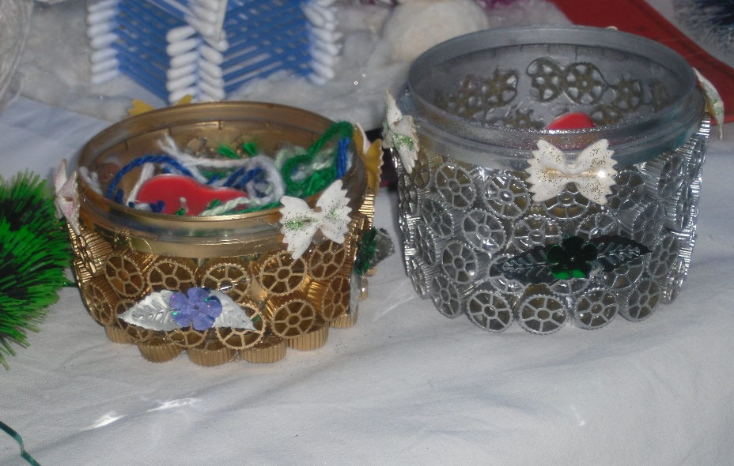
Мастер-классы

Slide 16
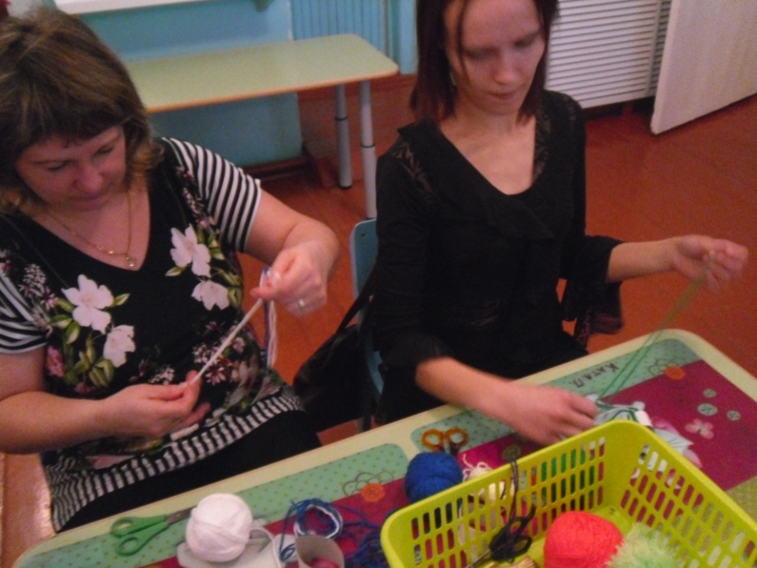
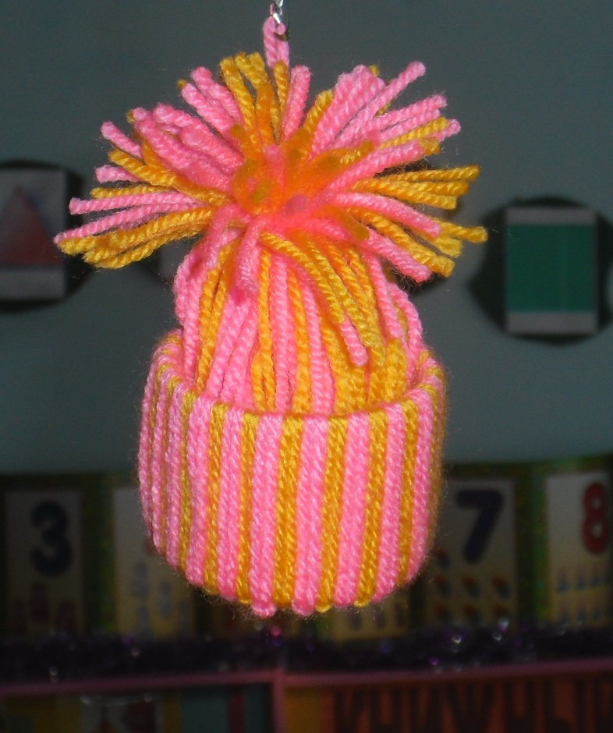
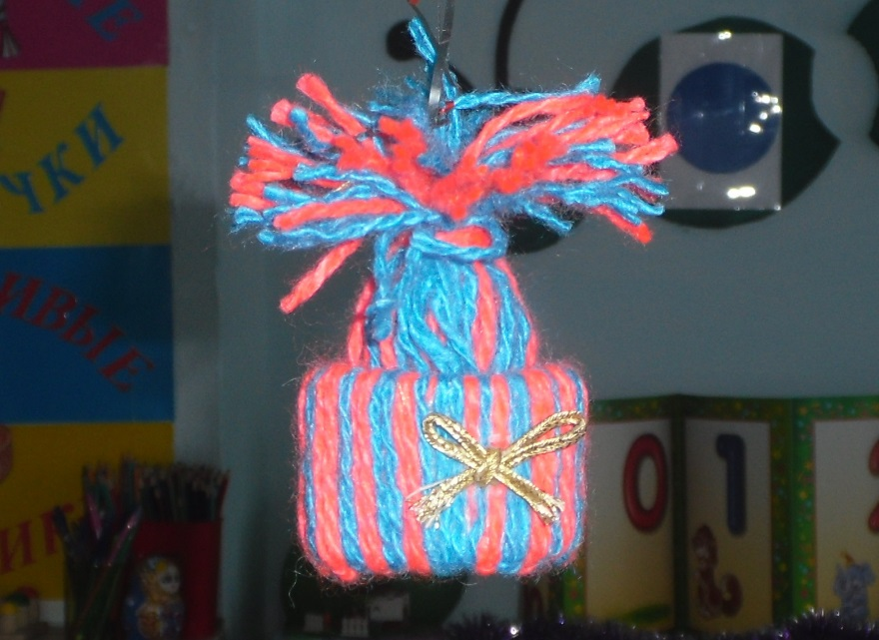
Мастер-классы

Slide 17
«Семья для ребенка – это источник общественного опыта. Здесь он находит примеры для подражания и здесь происходит его социальное рождение. И если мы хотим вырастить нравственно здоровое поколение, то должны решать эту проблему «всем миром»: детский сад, семья, общественность». В.А.Сухомлинский

Slide 18
Спасибо за внимание!!!

